Slide 1

РАЗГОВОРЫ О ВАЖНОМ

Slide 2
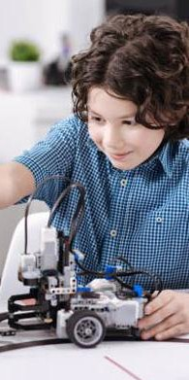
ВНЕУРОЧНАЯ ДЕЯТЕЛЬНОСТЬ
образовательная деятельность, направленная на достижение планируемых результатов освоения основной образовательной программы (личностных, метапредметных и предметных), осуществляемая в формах, отличных от урочной
является неотьемлемой и обязательной частью основной образовательной программы
количество часов на внеурочную деятельность:
начальное общее образование – до 1320 часов
основное общее образование – до 1750 часов
среднее общее образование – до 700 часов

Slide 3

ВНЕУРОЧНАЯ ДЕЯТЕЛЬНОСТЬ
10 часов в неделю
1 час
«Разговоры о важном» (цикл внеурочных занятий для обучающихся 1-2, 3-4, 5-7, 8-9, 10-11 кл.)
3 часа
Дополнительное изучение учебных предметов
(углубленное изучение учебных предметов, организация учебно-исследовательской и проектной деятельности, модули по краеведению и др.)
1 час
Формирование функциональной грамотности
1 час
Профориентационная работа/ предпринимательство/финансовая грамотность
Развитие личности и самореализация обучающихся
(занятия в хоре, школьном театре, участие в спортивных мероприятиях и др.)
2 часа
Комплекс воспитательных мероприятий, деятельность ученических сообществ, педагогическая поддержка обучающихся и обеспечение их благополучия в пространстве школе
2 часа

Slide 4



РАЗГОВОРЫ О ВАЖНОМ
ЦИКЛ ВНЕУРОЧНЫХ ЗАНЯТИЙ
2022-2023 УЧЕБНЫЙ ГОД
34 ЧАСА В ГОД
1 РАЗ В НЕДЕЛЮ ПО ПОНЕДЕЛЬНИКАМ
старт – 5 сентября
1 час внеурочной деятельности
ТЕМЫ И СОДЕРЖАНИЕ ВНЕУРОЧНЫХ ЗАНЯТИЙ РАЗРАБАТЫВАЮТСЯ НА ФЕДЕРАЛЬНОМ УРОВНЕ:
РАЗРАБОТКА СЦЕНАРИЕВ ВНЕУРОЧНЫХ ЗАНЯТИЙ
1-2 КЛАССЫ
3-4 КЛАССЫ
5-7 КЛАССЫ
8-9 КЛАССЫ
10-11 КЛАССЫ СПО
ВИЗУАЛИЗИРОВАННЫЙ КОНТЕНТ
ИНТЕРАКТИВНЫЕ ЗАДАНИЯ
ОТВЕТСТВЕННЫЙ
ЗА ПРОВЕДЕНИЕ
–
КЛАСCНЫЙ РУКОВОДИТЕЛЬ

Slide 5
ТЕМАТИКА ВНЕУРОЧНЫХ ЗАНЯТИЙ
РАЗГОВОРЫ О ВАЖНОМ
•День снятия блокады Ленинграда
•День знаний
•Наша страна – Россия
•165 лет со дня рождения К.Э. Циолковского
•День музыки
•День пожилого человека
•День учителя
•День отца
•Традиционные семейные ценности
•День народного единства
•Мы разные, мы вместе
•День матери
•Символы России
•Волонтеры
•День Героев Отечества
•День Конституции
•Тема нового года. Семейные праздники и мечты
•Рождество
•Цифровая безопасность и гигиена школьника
•160 лет со дня рождения К.С. Станиславского
•День российской науки
•Россия и мир
•День защитника Отечества
•Забота о каждом
•Международный женский день
•110 лет со дня рождения советского писателя и поэта, автора слов гимнов РФ и СССР С.В. Михалкова
•День воссоединения Крыма с Россией
•Всемирный день театра
•День космонавтики. Мы – первые!
•Память о геноциде советского народа нацистами и их пособниками
•День Земли
•День Труда
•День Победы. Бессмертный полк
•День детских общественных организаций
•"Россия-страна возможностей"

Slide 6
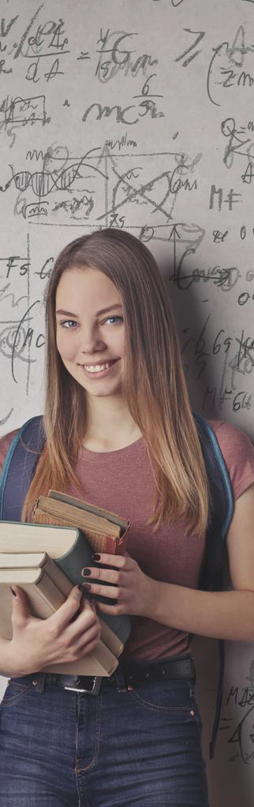
РАЗГОВОРЫ О ВАЖНОМ. 10-11 классы. СПО
ТЕМЫ ВНЕУРОЧНЫХ ЗАНЯТИЙ, РАЗРАБАТЫВАЕМЫХ НА ФЕДЕРАЛЬНОМ УРОВНЕ
Сентябрь |  |  |  | Октябрь |  |  |  | Ноябрь
05.09.2022 | 12.09.2022 | 19.09.2022 | 26.09.2022 | 03.10.2022 | 10.10.2022 | 17.10.2022 | 24.10.2022 | 08.11.2022 | 14.11.2022 | 21.11.2022 | 28.11.2022
Мы – Россия. Возможности - будущее | Мы сами создаем свою Родину | Невозможное сегодня станет возможным завтра | Обычаи и традиции моего народа: как прошлое соединяется с настоящим? | Какие качества необходимы учителю? | Отчество – от слова “отец” | Что мы музыкой зовём? | Счастлив тот, кто счастлив у себя дома | Мы едины, мы — одна страна! | Многообрази е языков и культур народов России | Материнский подвиг | Государственные символы России: история и современность
Декабрь |  |  |  | Январь |  |  |  | Февраль
05.12.2022 | 12.12.2022 | 19.12.2022 | 26.12.2022 | 09.01.20 23 | 16.01.2023 | 23.01.2023 | 30.01.2023 | 06.02.2023 | 13.02.20 23 | 20.02.2023 | 27.02.2023
Жить – значит действовать | Память-основа совести и нравственности (Д. Лихачев) | Повзрослеть- это значит, чувствовать ответственность за других (Г. Купер) | Светлый праздник Рождества | Полет мечты | Кибербезопасность: основы | Ты выжил, город на Неве… | С чего начинается театр? | Ценность научного познания | Россия в мире | Признательность доказывается делом (О. Бальзак) | Нет ничего невозможного
Март |  |  |  |  | Апрель |  |  | Май
06.03.2023 | 13.03.2023 | 20.03.2023 | 27.03.2023 | 03.04.2023 | 10.04.2023 | 17.04.2023 | 24.04.2023 | 04.05.2023 | 15.05.2023 | 22.05.2023
Букет от коллег | Гимн России | Крым на карте России | Искусство – это не что, а как (А. Солженицын) | Истории великих людей, которые меня впечатлили | Есть такие вещи, которые нельзя простить? | Экологично VS вредно | Если ты не умеешь использовать минуту, ты зря проведешь и час, и день, и всю жизнь (А. Солженицын) | Словом можно убить, словом можно спасти, словом можно полки за собой повести… | О важности социально- общественной активности | Счастлив не тот, кто имеет все самое лучшее, а тот, кто извлекает все лучшее из того, что имеет (Конфуций)

Slide 7
РАЗГОВОРЫ О ВАЖНОМ. 10-11 классы (СПО)
ПРИМЕРЫ ЗАДАНИЙ
10-11 классы /// СПО
Творческое задание (одно по выбору):
Спросите родителей, в каких важных исторических событиях, упоминаемых на сегодняшнем уроке, принимали участие члены вашей семьи. Подготовьте небольшое сообщение об этом.
Подберите стихотворение русского поэта на одну из тем урока: «Мы граждане великой России», «На русском дышим языке», «Мы – одна страна». Обоснуйте свой выбор.
Напишите эссе на тему «Мой герой – какой он?»
В РАМКАХ ВНЕУРОЧНЫХ ЗАНЯТИЙ УЧАЩИЕСЯ ВЫПОЛНЯЮТ ТВОРЧЕСКИЕ ЗАДАНИЯ

